Slide 1
Software Defined Storage
15INM
Michael Horn & Andrej Lisnitzki

Slide 2
Cloud Computing
internetzentriertes Entwicklungsansatz
Bereitstellung komplexen Leistungen aus Soft- und Hardware in Form eines Abstrakten Dienstes
  Speicher, Rechenzeit
  Anwendungssoftware als Service über das Internet
  Bereitstellung der komplexeren Dienste über festgelegte Schnittstellen
Unabhängigkeit von der Hardware, auf der die Leistungen laufen

Slide 3
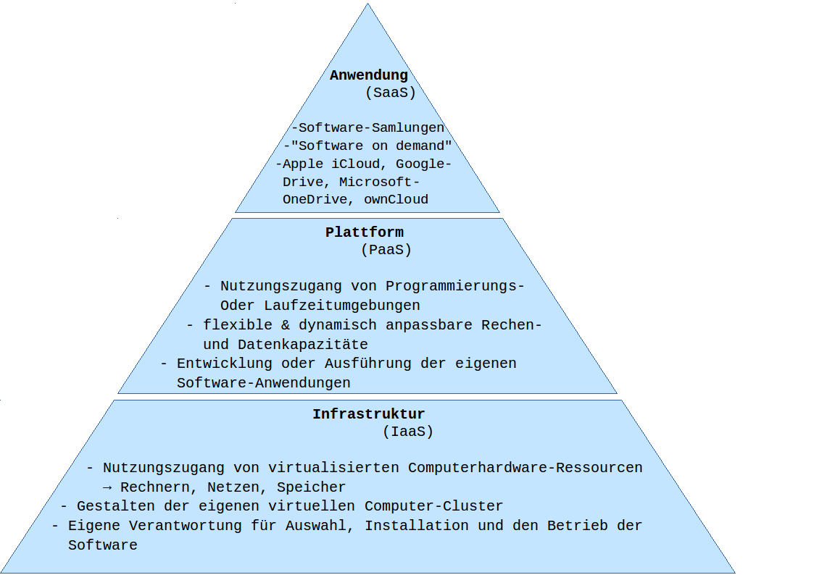
Cloud Computing
(technisches Cloud-Stack)
Abbildung: technische Realisierung von Cloud Computing

Slide 4
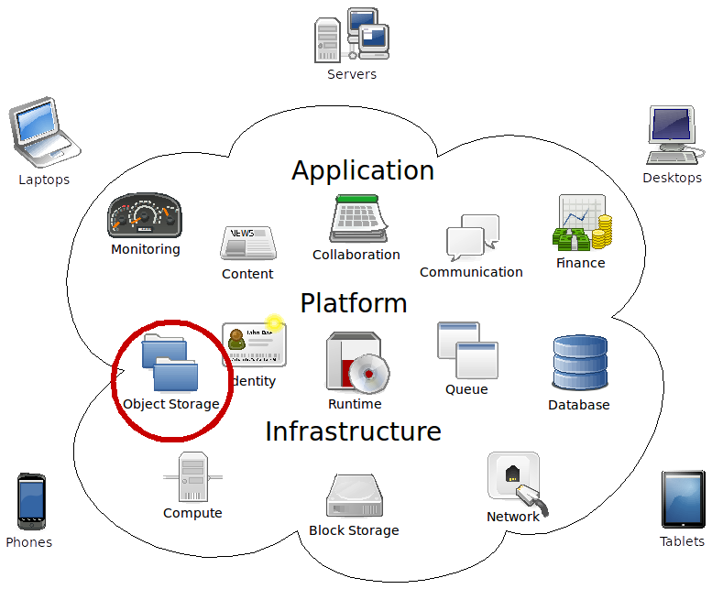
Cloud Computing
Abbildung: Elemente des Cloud Computing [https://de.wikipedia.org/wiki/Cloud_Computing (2017.01.16)]

Slide 5
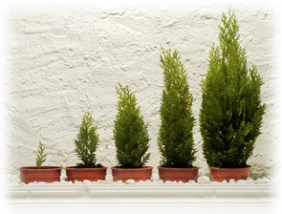
Skalierbarkeit
Ist die Fähigkeit eines Systems die Leistung durch das Hinzufügen der Ressourcen zu steigern.
Abbildung: Skalierbarkeit
[http://www.staffsupply.at/images/fotolia/Technische_Daten_Skalierbarkeit.jpg (2017.01.16)]

Slide 6
Skalierung
Vertikale Skalierung (scale up)
  Steigerung der Leistung durch
  das Hinzufügen der Ressourcen
  zu einem Knoten des Systems
Horizontale Skalierung (scale out)
  Steigerung der Leistung eines
  Systems durch das Hinzufügen
  zusätzlicher Knoten
Abbildung: Vertikale Skalierung
Abbildung: Horizontale Skalierung

Slide 7

Blockgeräte
„speichern“ Blöcke fester Größe
  Blöcke besitzen eine eindeutige Adresse
  Blockgrößen sind typischerweise Zweierpotenzen
  Jeder Block kann individuell für ein r/w -Zugriff adressiert werden
Festplatten, Disketten, CD-ROMs
Abbildung: Linux-Zeichen für ein Blockgerät
[https://de.wikipedia.org/wiki/Ger%C3%A4tedatei (2017.01.16)]

Slide 8
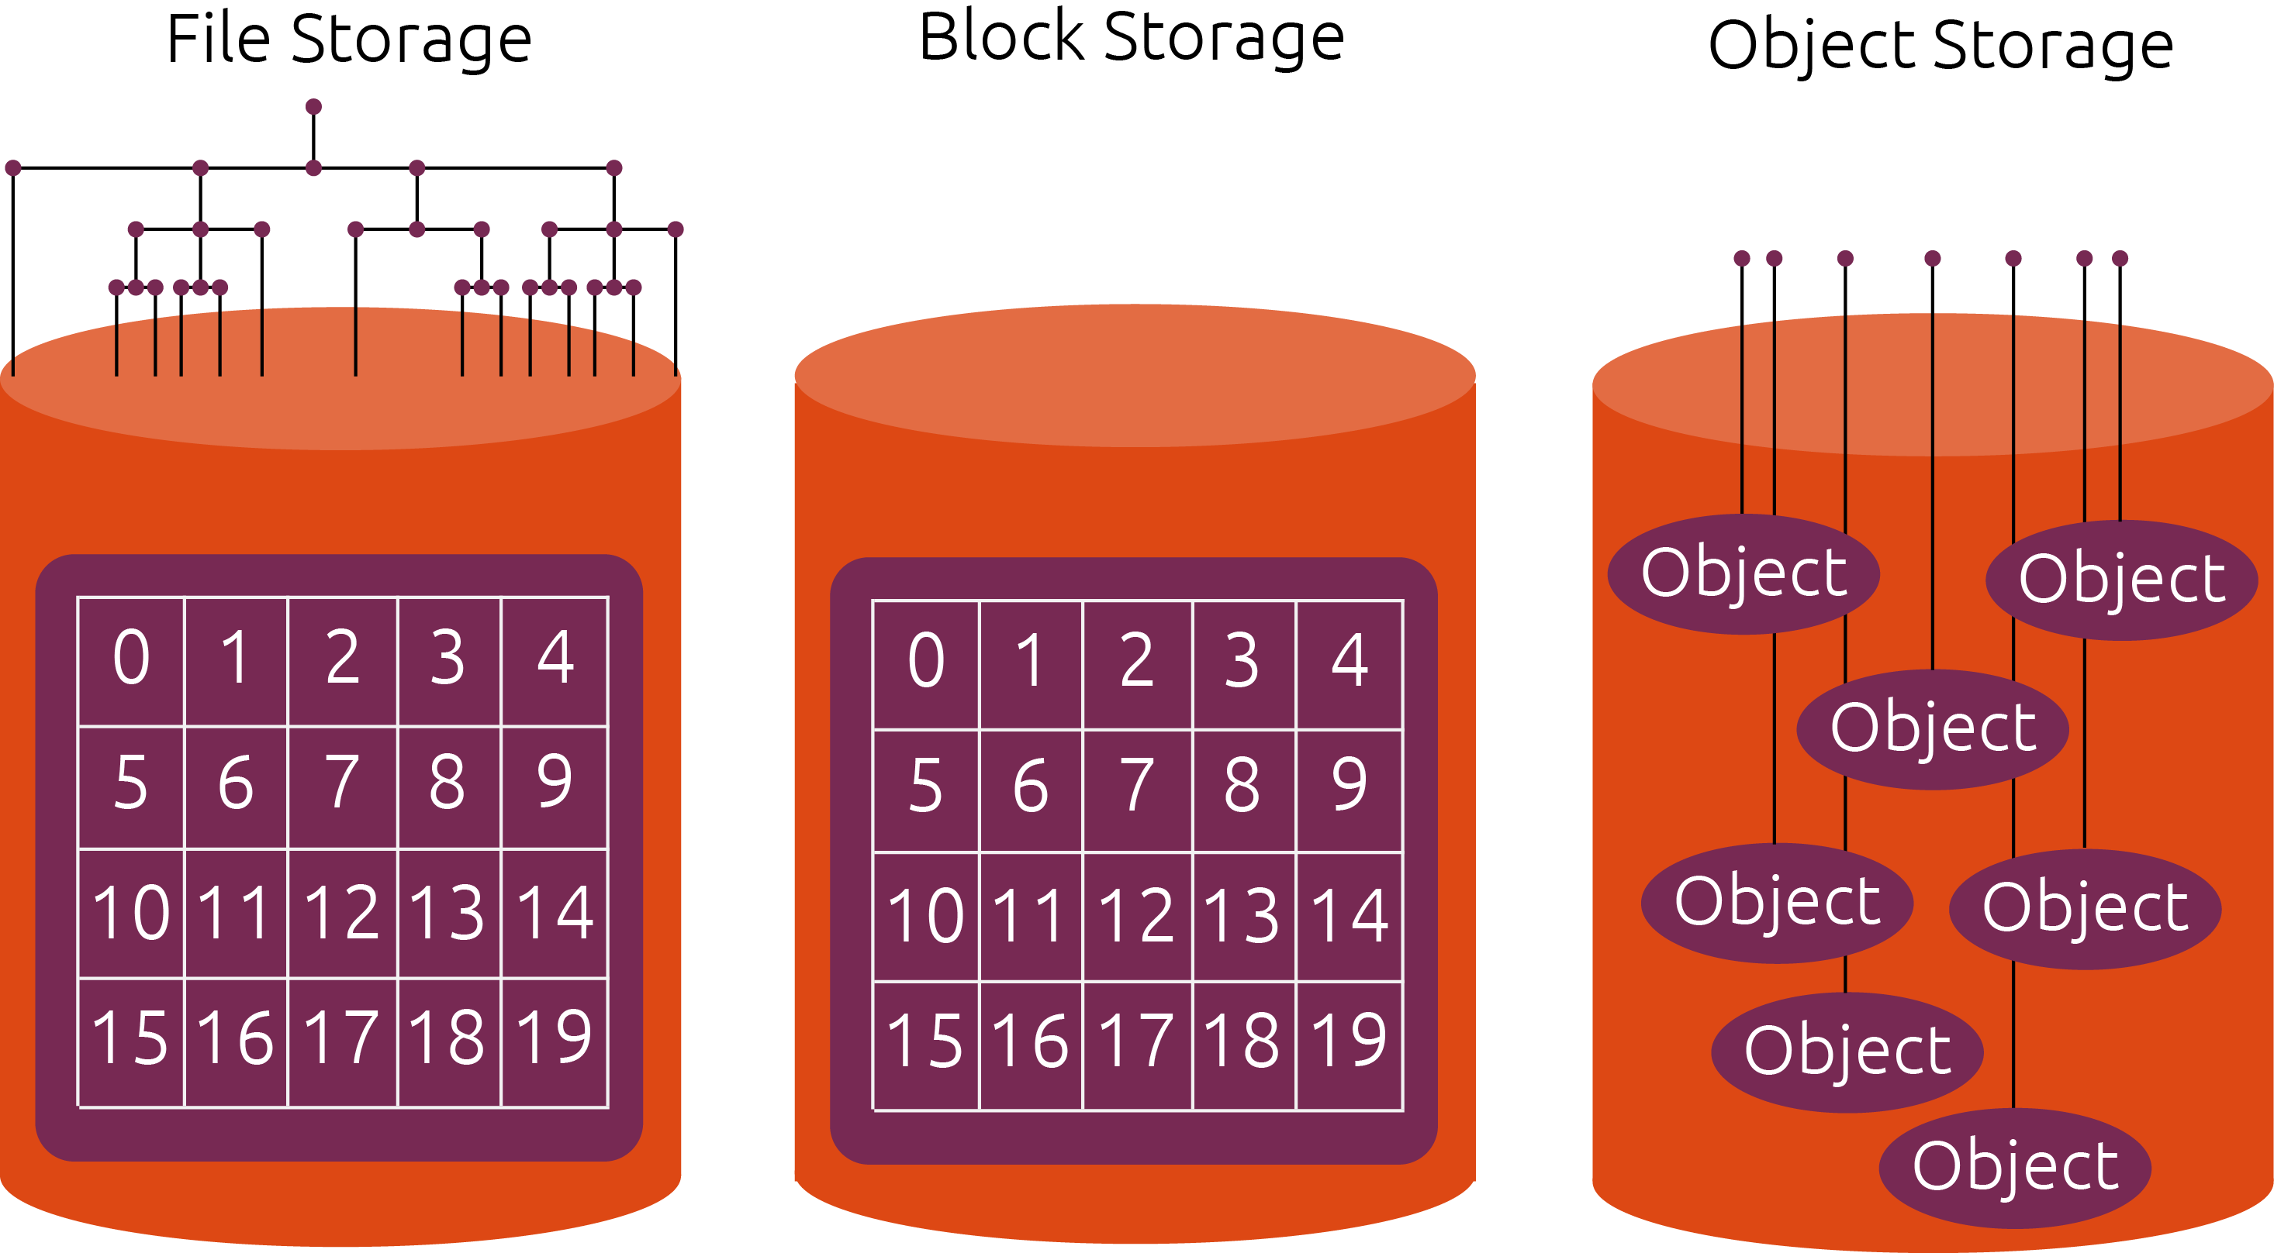
Datei-, Block-, Objektspeicher
Abbildung: Datei-, Block-, Objektspeicher
[https://insights.ubuntu.com/2015/05/18/what-are-the-different-types-of-storage-block-object-and-file/ (2017.01.16)]

Slide 9
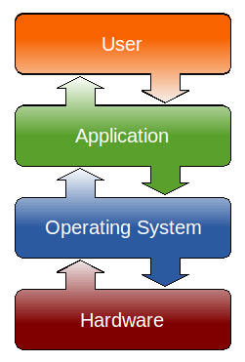
Dateispeicher
Datenspeicher
Dateisystem
Blockgerät
Abbildung: Schematische Zuordnung von Datenspeicher in einem System

Slide 10
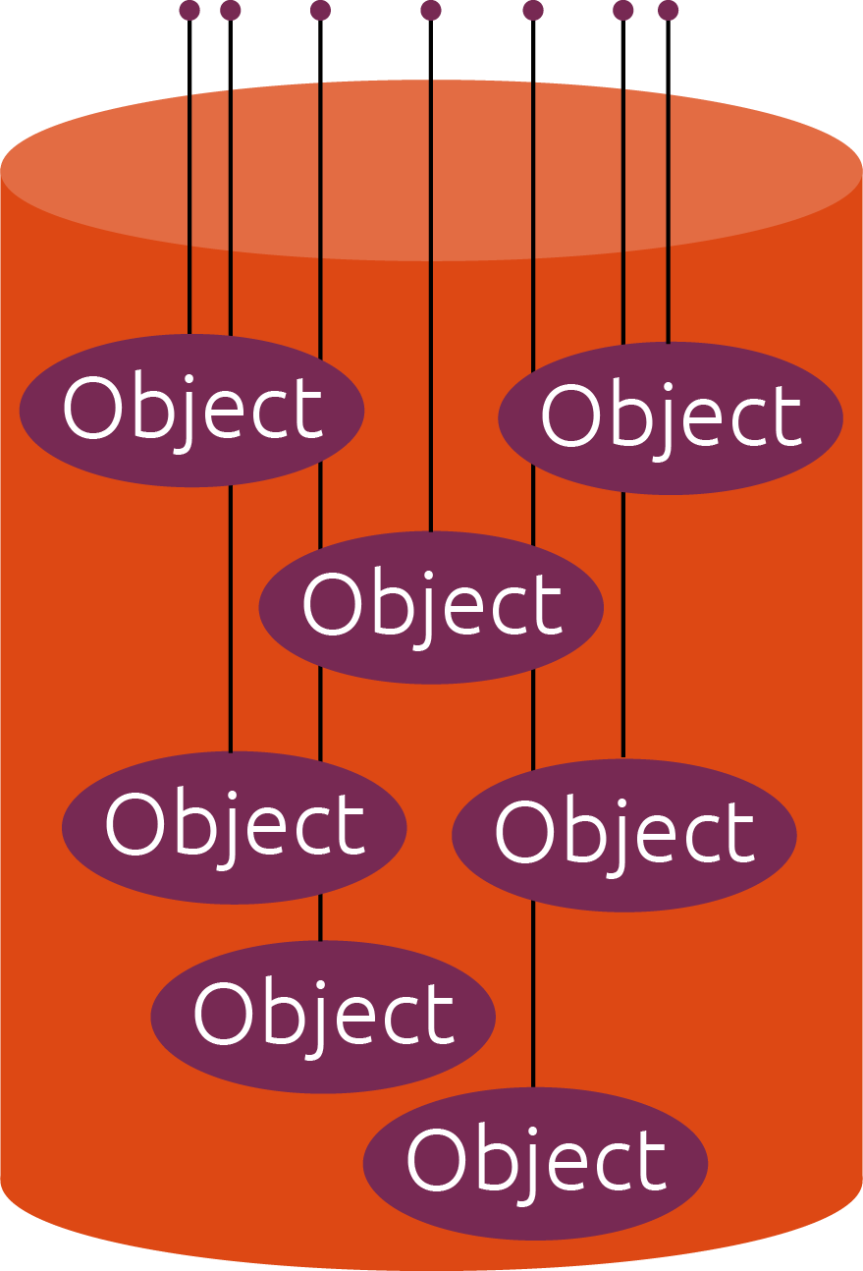
Objektspeicher
Dateien als Objekte
  Enthalten:
    Daten
    globale eindeutige Kennung
    Metainformation → zur besseren Auffindbarkeit
Für unstrukturierte Daten geeignet
  Medien, Dokumente, Protokolle, Backups,
  Anwendungsbinärdaten, VM-Images
Deduplikation und Replikation
Einfache Erweiterbarkeit
Betriebssystem-Neutralität
→ Facebook, Spotify, Dropbox etc.
Abbildung: Schematische Darstellung
vom Objektspeicher

Slide 11
Speicher-Vorrichtungen - DAS
DAS (Direct Attached Storage)
  An einzelnem Rechner angeschlossene Festplatten
  SCSI, SAS & andere blockorientierte Übertragungsprotokolle
  Vorteile:
    Geringer Hardwareaufwand
    Sehr hohe Datenübertragungsrate, da direkt an das System Angeschlossen (von der verwendeten Technik abhängig)
    Kein zusätzlicher Protokollstack
  Nachteile:
    Nur an ein Host gebunden → begrenzt in der Skalierung
    Andere Computer können auf die DAS-Festplatten nur über den Rechner, an dem diese physisch angeschlossen sind, per Netzwerk nutzen.

Slide 12
Speicher-Vorrichtungen - SAN
SAN (Storage Area Network)
  Ein Netzwerk zur Anbindung von Festplattensubsystemen an Serversysteme
  SCSI-Kommunikationsprotokoll per Fibre-Channel o. iSCSI (Transport-Protokoll)
  Vorteile:
    Hohe Datenübertragungsrate (dank Fibre-Channel)
    Speicher-System kann von dem Server entfernt werden (Glasfaser: bis zu 30km)
  Nachteile:
    Hardware der unterschiedlichen Hersteller ist nicht immer untereinander kompatibel

Slide 13
Speicher-Vorrichtungen - NAS
NAS (Network Attached Storage)
  Ist ein Serverdienst, die den über einen Netzwerkdienst angeschlossenen Clients betriebssystemabhängig einsatzbereites Dateisystem zur Verfügung stellt.
  Vorteile:
    Geringere Energieverbrauch
    Für Endnutzer komfortable Nutzung durch schon bestehende Dateibasierte-Dienste (z.B. NFS)
    Zusätzliche Funktionalitäten möglich (Druckserver, Mail-Benachrichtigung, etc.)
  Nachteile:
    Relativ langsame Datenübertragungsrate
    Begrenzt in der Skalierung

Slide 14
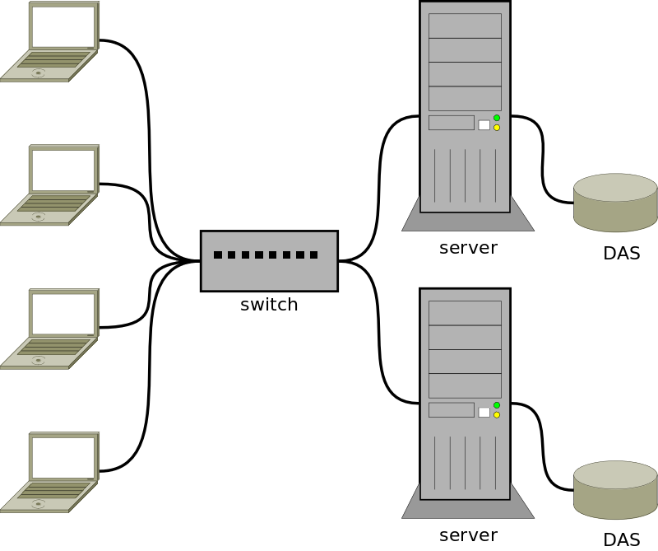
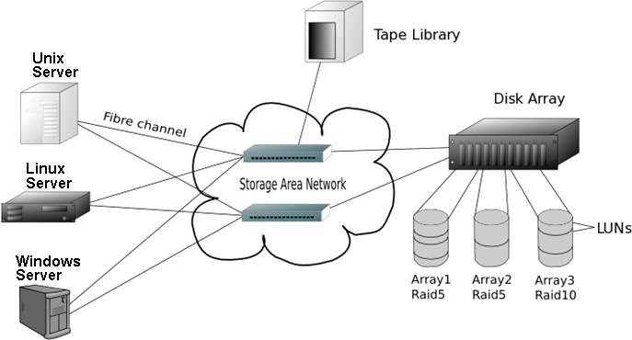
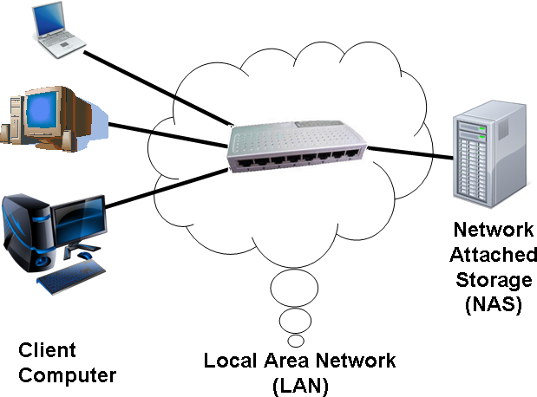
Speicher-Vorrichtungen
Abbildung: DAS
Abbildung: SAN [https://de.wikipedia.org/wiki/Storage_Area_Network (2017.01.16)]
Abbildung: NAS [https://de.wikipedia.org/wiki/Network_Attached_Storage (2017.01.16)]

Slide 15
Speicher-Vorrichtungen
Abbildung: DAS
Abbildung: SAN [https://de.wikipedia.org/wiki/Storage_Area_Network (2017.01.16)]
SDS?
Abbildung: NAS [https://de.wikipedia.org/wiki/Network_Attached_Storage (2017.01.16)]

Slide 16
Was ist SDS?
Objektorientiertes-Speicheransatz
Jeder Speicherknoten ist für die Speicherung einer Teilmenge der Gesamtdaten verantwortlich.
Sehr flexibel in der Skalierung (horizontal)
  Größere Speicherkapazität
  Höhere Verfügbarkeit
  Erhöhten Datendurchsatz
Keine spezielle Hardware notwendig
Stellt verschiedene Schnittstellen zur Verfügung
  → HTTP, REST
→Google, Amazon, Baidu

Slide 17
Quellen
http://www.searchstorage.de/definition/Objekt-Storage-Object-Storage
https://insights.ubuntu.com/2015/05/18/what-are-the-different-types-of-storage-block-object-and-file/
http://os.inf.tu-dresden.de/~ch12/sub/diplom/node14.html
http://www.golem.de/news/cloud-computing-was-ist-eigentlich-software-defined-storage-1610-122478-2.html
https://ru.wikipedia.org/wiki/Software-defined_storage
https://de.wikipedia.org/wiki/Direct_Attached_Storage
https://de.wikipedia.org/wiki/Storage_Area_Network
https://de.wikipedia.org/wiki/Network_Attached_Storage
https://de.wikipedia.org/wiki/Cloud_Computing
https://de.wikipedia.org/wiki/Skalierbarkeit
https://en.wikipedia.org/wiki/Device_file

